Slide 1


Slide 2
Практическое занятие №5 Диаграмма активности/деятельности Activity diagram
Структура практического занятия:
1. Разбор теоретического материала
2. Совместное построение примера
3. Проверка отчетов по практической работе №4
4. Построение диаграмм по персональному варианту

Slide 3
Типы UML-диаграмм
Диаграммы поведения
Структурные диаграммы
Диаграмма вариантов использования
Диаграмма деятельности
Диаграмма композитной структуры
Диаграмма развертывания
Диаграмма состояний
Диаграмма последовательности
Диаграмма классов (и классов анализа)
Диаграмма пакетов
Диаграмма коммуникации (кооперации)
Диаграмма объектов
Диаграмма профилей
Диаграмма синхронизации
Диаграмма компонентов
Диаграмма обзора взаимодействий

Slide 4
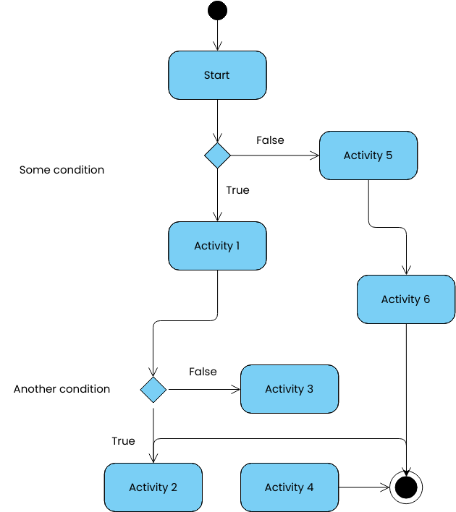
Диаграмма активности
Диаграмма активности UML позволяет более детально визуализировать конкретный случай использования. Это поведенческая диаграмма, которая иллюстрирует поток деятельности через систему.
Диаграммы активности UML также могут быть использованы для отображения потока событий в бизнес-процессе. Они могут быть использованы для изучения бизнес-процессов с целью определения их потока и требований.

Slide 5
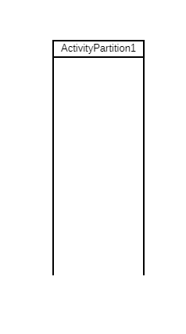
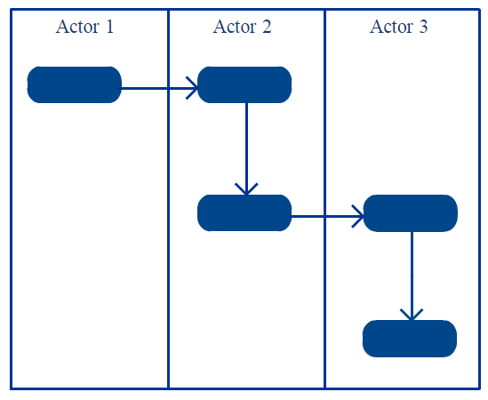
Основные элементы
В Диаграммы деятельности Swimlanes – также известные как разделы – используются для представления или группирования действий, выполняемых различными действующими лицами в одном потоке.

Slide 6
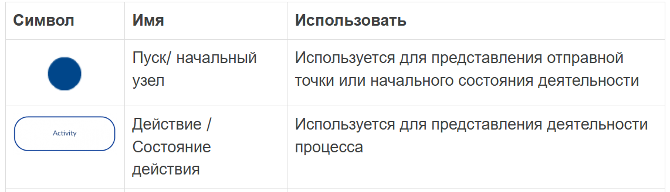
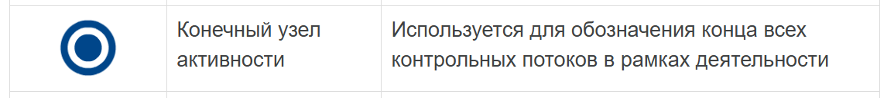
Основные элементы

Slide 7
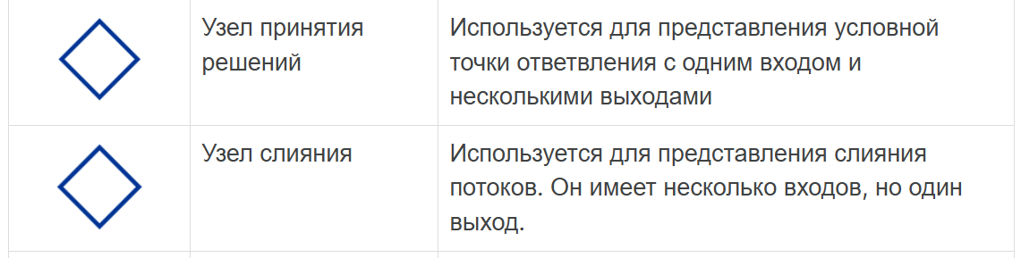
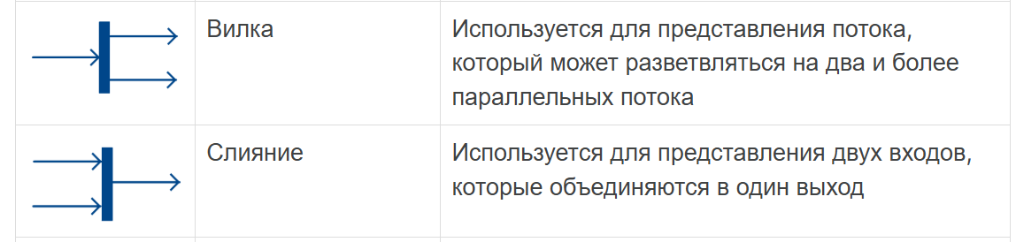
Дополнительная логика

Slide 8
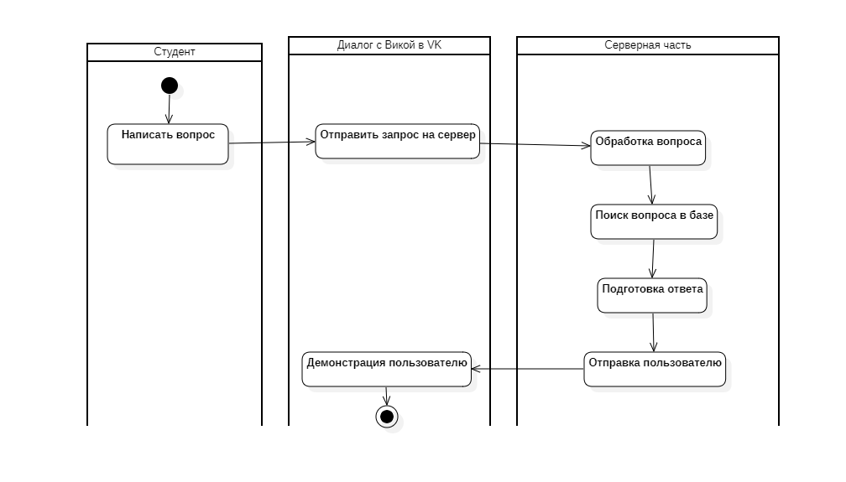
А теперь пример

Slide 9
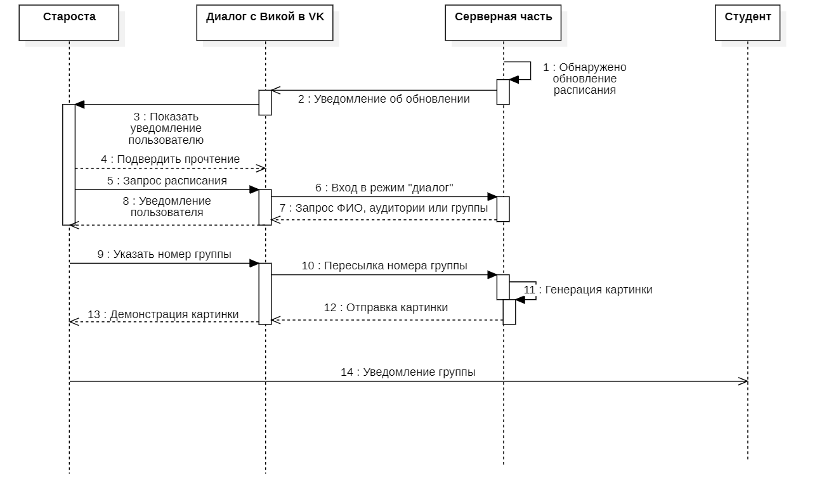
Попробуйте на основе диаграммы последовательности сами сделать диаграмму активности

Slide 10
Что нужно сделать вам
Все довольно привычно
Построить вместе со мной две тренировочные диаграммы (слайд 8 и диаграмму на основе слайда 9)
На основе всех своих диаграмм последовательности построить диаграммы деятельности (не забыв правильно перенести ветвелние, циклы и параллельное выполнение)
Оформить отчет по работе

